Slide 1
Sport Facilities
Información de las diferentes instalaciones deportivas básicas municipales
GROUP 21
Marius Vasile Oniga
Fucheng Xu
Ionel Constantin Trifan
Julio Revuelta Mañueco
Fernando Domínguez Carramolino

Slide 2
RESUMEN
01
REQUISITOS DEL PROGRAMA
02
TABLA DE CONTENIDO
04
ANÁLISIS
REQUISITOS DEL DATASET
03
05
LINKED DATA
06
DEMO

Slide 3
RESUMEN
01
El programa consiste en una herramienta que da información de cada polideportivo público de la comunidad de Madrid, los usuarios pueden acceder a dicho programa para informaciones acerca de un polideportivo en concreto, tales como el horario, los equipamientos, los servicios, etc.

Slide 4
02
REQUISITOS DEL PROGRAMA
Procesar información del Dataset
Búsqueda de polideportivos con filtros
Consultar deportes practicables de un polideportivo
Consultar servicio de un polideportivo

Slide 5

03
REQUISITOS DEL DATASET
Los datos se encuentran en uno de los dominios de ciudades inteligentes seleccionados: Madrid
Datos disponibles como csv
Licencia abierta
Fácil vinculación con entidades genéricas del mundo real

Slide 6
04
ANÁLISIS
Los datos se encuentran en uno de los dominios de ciudades inteligentes seleccionados: Madrid
Datos disponibles como csv
Licencia abierta:
https://datos.madrid.es/portal/site/egob/menuitem.400a817358ce98c34e937436a8a409a0/?vgnextoid=b4c412b9ace9f310VgnVCM100000171f5a0aRCRD
Fácil vinculación con entidades genéricas del mundo real

Slide 7
LINKED DATA
05
APP
SPORT
DEPORTE
TRANSPORTE
PROVINCIA
SAN BLAS

Slide 8
06
DEMO

Slide 9
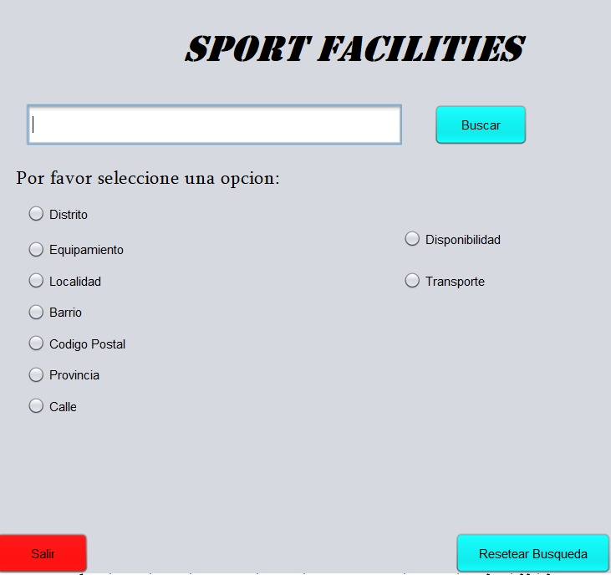

Slide 10
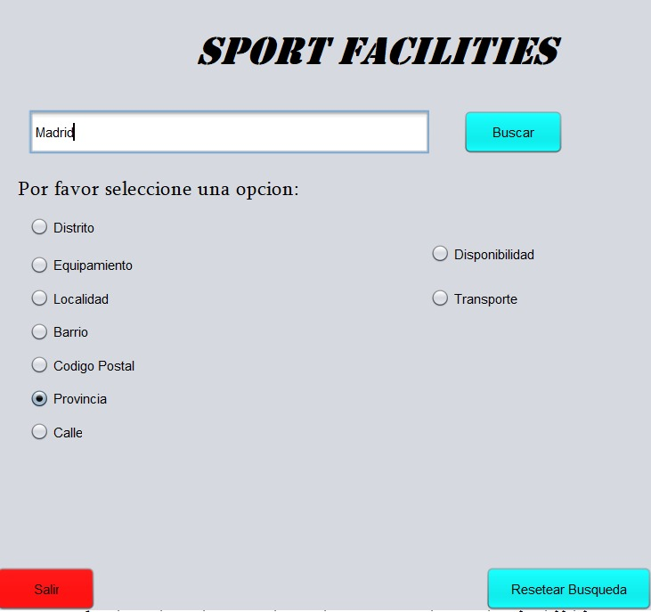

Slide 11
